Slide 1
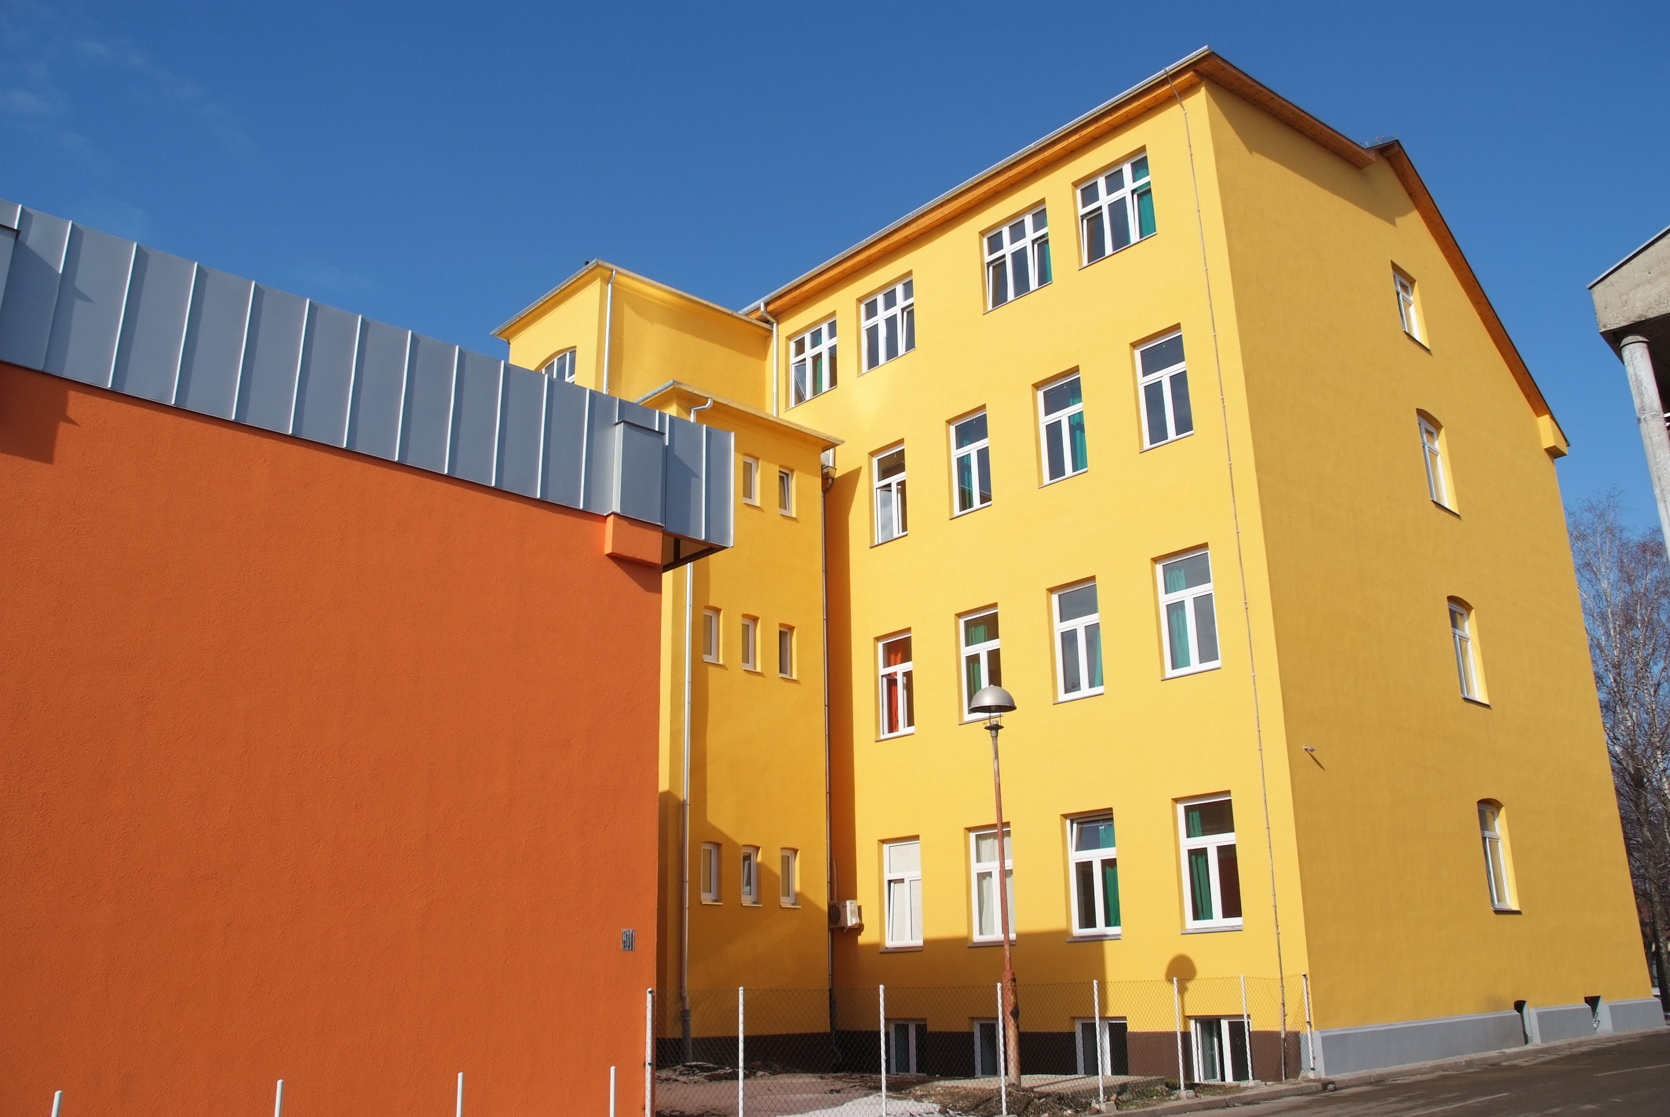



OBRTNIČKA ŠKOLA OSIJEK
Budućnost je u tvojim rukama!

Slide 2



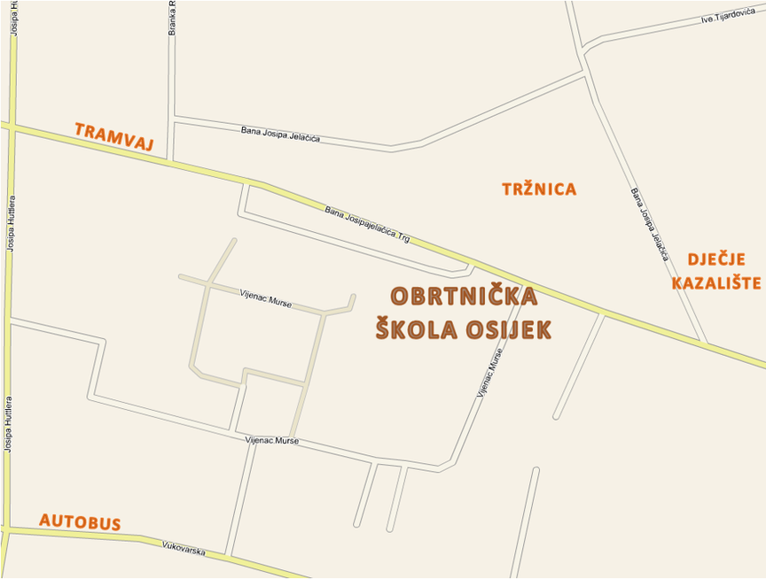

OBRTNIČKA ŠKOLA OSIJEK
Kako do nas?
Trg bana J. Jelačića 24, Osijek
Obrtnička škola
Osijek

Slide 3


OBRTNIČKA ŠKOLA OSIJEK
Kako izgleda školovanje
ŠKOLA
  školovanje se odvija u učionicama i radionicama
  traje 3 godine (kozmetičari 4)
  na kraju se polaže završni ispit
u našoj školi?
VOĐENI PROCES UČENJA
  nastava u jutarnjoj smjeni
  strukovni moduli - male grupe učenika
  školski praktikumi
UČENJE TEMELJENO NA RADU
  provodi se u obrtničkoj radionici, salonu ili radnji
  učenik uči i radi uz mentora

Slide 4
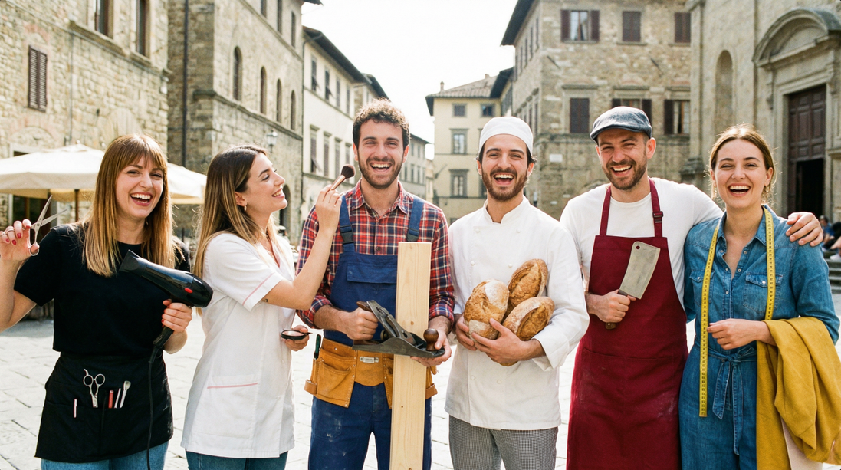




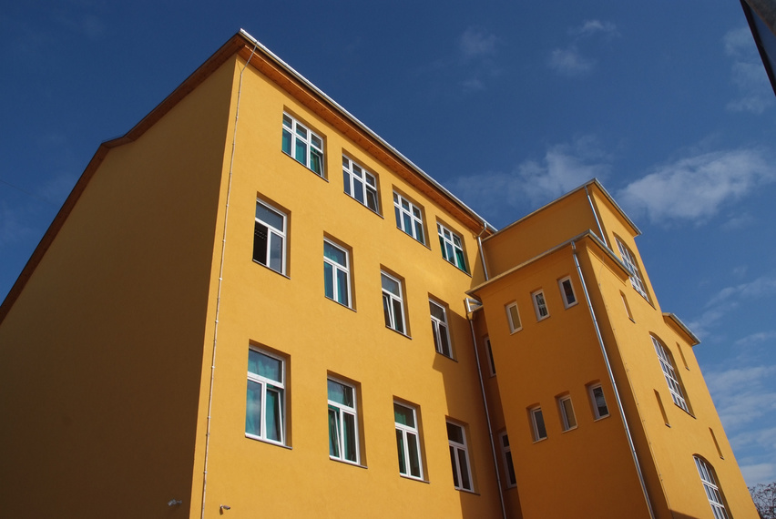
OBRTNIČKA ŠKOLA OSIJEK
Zanimanja

Slide 5





OBRTNIČKA ŠKOLA OSIJEK
MODNI KROJAČ
  Stvaraj modu vlastitim rukama.
  Nauči krojiti i šivati odjeću po mjeri i vlastitoj kreativnosti.
  Na praksu možeš ići u krojačke i modne salone te u Hrvatsko narodno kazalište.
Možeš ostvariti stipendije Grada Osijeka i Osječko-baranjske županije, dok Ministarstvo gospodarstva dodjeljuje stipendiju od 2.400 eura godišnje.

Slide 6
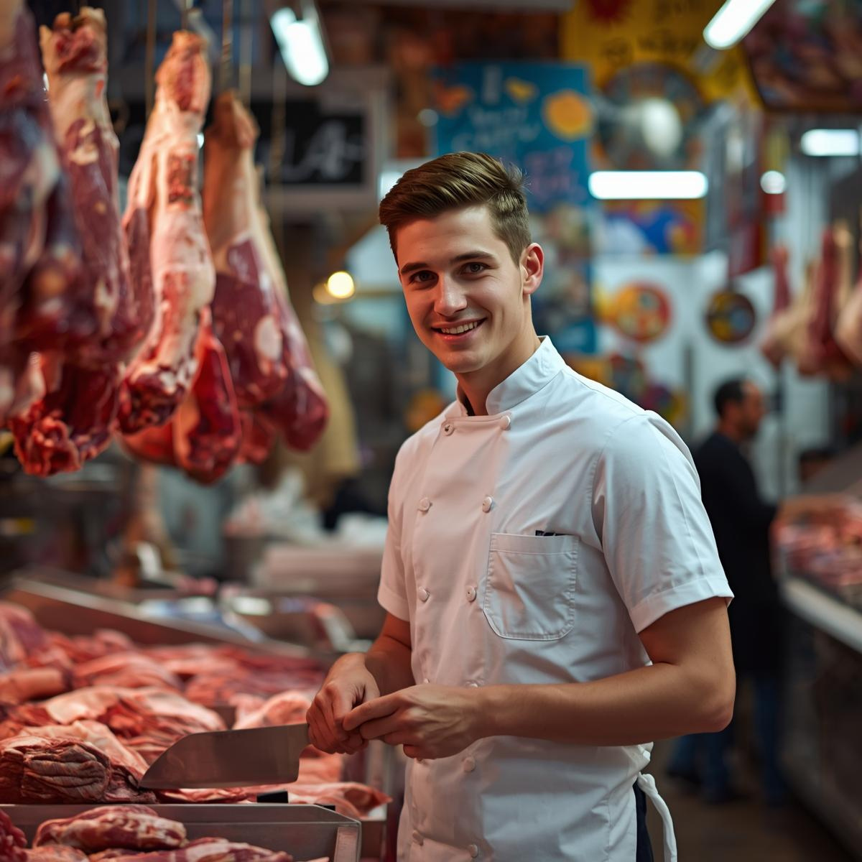

OBRTNIČKA ŠKOLA OSIJEK
MESAR
  Zanimanje koje se uvijek traži!
  Nauči obradu mesa i izradu mesnih proizvoda.
  Praksu možeš obavljati u mesnicama i trgovačkim lancima (Konzum, Spar, Kaufland,..)
Možeš ostvariti stipendije Grada Osijeka i Osječko-baranjske županije, dok Ministarstvo gospodarstva dodjeljuje stipendiju od 2.400 eura godišnje.

Slide 7
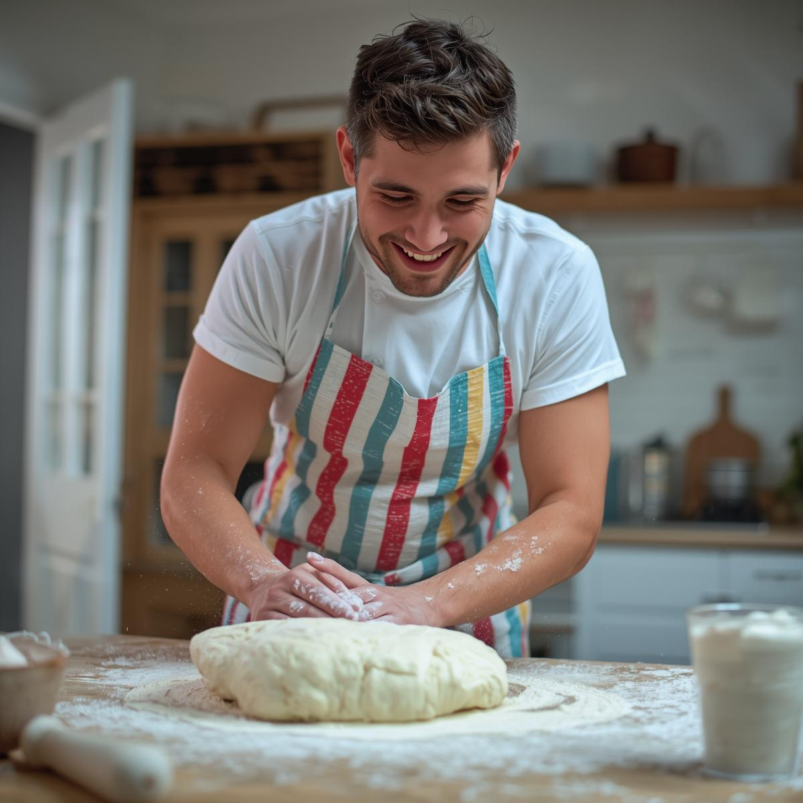
OBRTNIČKA ŠKOLA OSIJEK
PEKAR-SLASTIČAR
  Kreativno zanimanje koje je uvijek potrebno.
  Stvaraj kruh, peciva i kolače koji oduševljavaju.
  Praksu možeš obavljati u pekarnicama i slastičarnicama.
Možeš ostvariti stipendije Grada Osijeka i Osječko-baranjske županije, dok Ministarstvo gospodarstva dodjeljuje stipendiju od 2.400 eura godišnje.

Slide 8

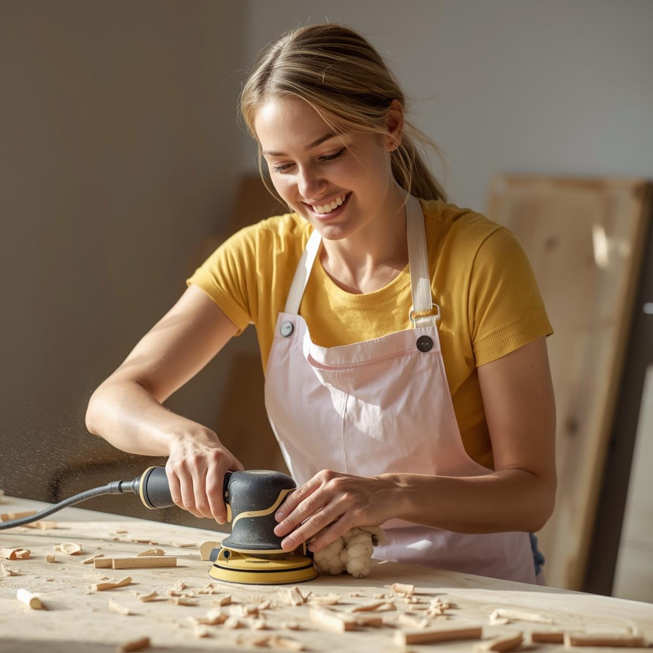

OBRTNIČKA ŠKOLA OSIJEK
STOLAR
  Oblikuj, gradi i stvaraj.
  Izrađuj namještaj vlastitim rukama.
  Na praksu možeš ići u stolarske radionice i Hrvatsko narodno kazalište.
Možeš ostvariti stipendije Grada Osijeka i Osječko-baranjske županije, dok Ministarstvo gospodarstva dodjeljuje stipendiju od 2.400 eura godišnje.

Slide 9


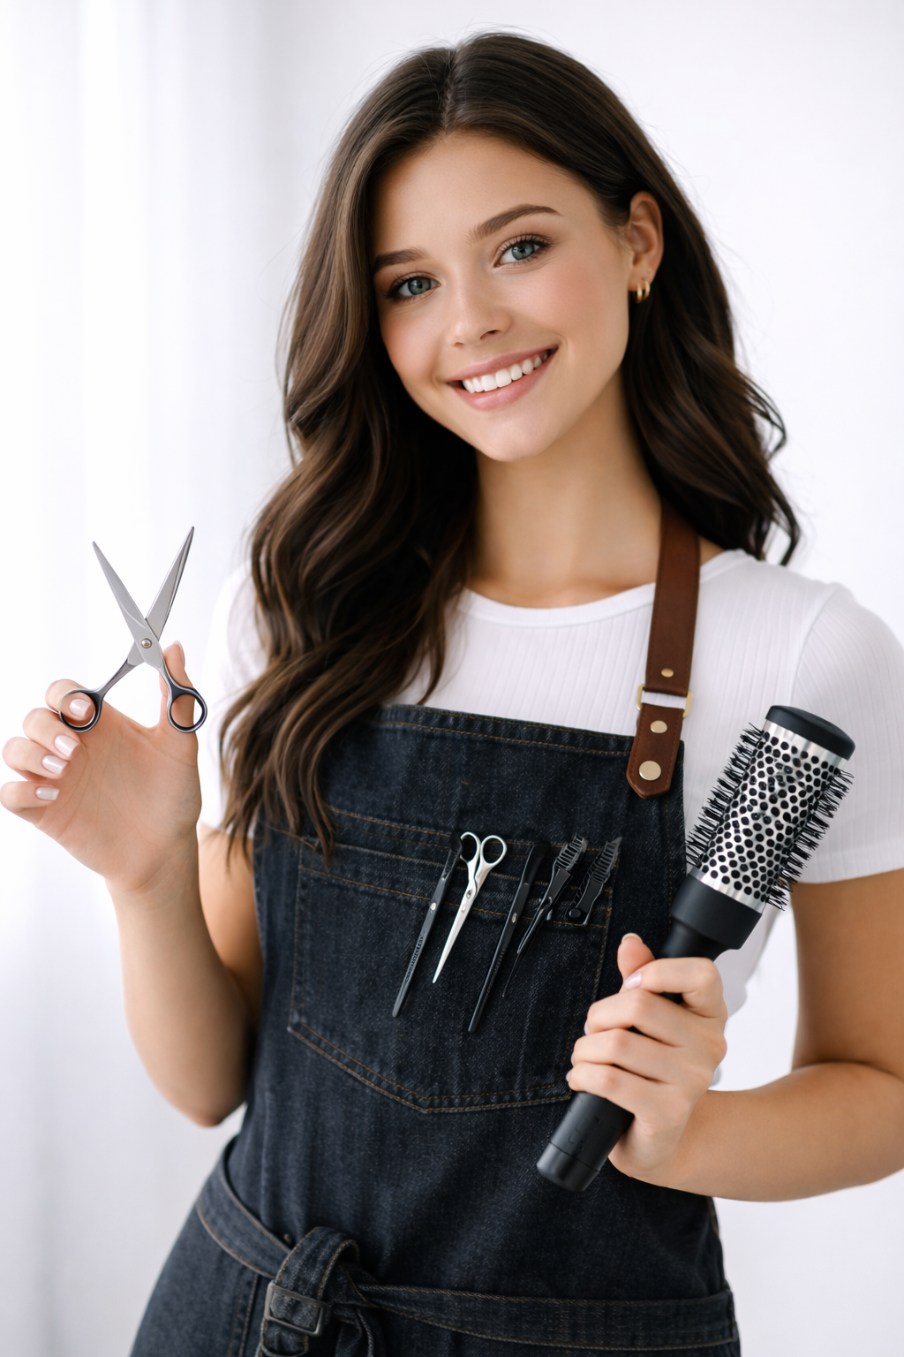

OBRTNIČKA ŠKOLA OSIJEK
FRIZER
  Za sve koji vole kreativnost i rad s ljudima!
  Nauči šišati, bojati i oblikovati frizure koje prate trendove.
  Na praksu možeš ići u preko 50 frizerskih salona samo u Osijeku.

Slide 10


OBRTNIČKA ŠKOLA OSIJEK
KOZMETIČAR
  Njega, estetika i kreativnost.
  Stvaraj ljepotu i samopouzdanje.
  Nauči njegu kože, šminkanje i uređivanje noktiju.
  Kroz praktični rad u kozmetičkom salonu učiš strukovne vještine.
  Škola traje 4 godine.

Slide 11

OBRTNIČKA ŠKOLA OSIJEK
Uvjeti za upis
BODOVNI PRAG
POSEBNI UVJETI
  nema ga
  nema ih
u našu školu
BODOVANJE
  opći uspjeh
  hrvatski jezik
  strani jezik
  matematika
KOZMETIČAR
  biologija
  kemija
  likovna kultura

Slide 12
OBRTNIČKA ŠKOLA OSIJEK
Općeobrazovni dio programa
frizer, mesar,
pekar-slastičar,
stolar, modni krojač
1.RAZRED
2.RAZRED
3.RAZRED
  hrvatski jezik
  strani jezik
  tjelesni
  vjeronauk/etika
  matematika
  povijest
+
+
+
+
+
+
+
+
+
+
+
+
+
+
+
+

Slide 13
OBRTNIČKA ŠKOLA OSIJEK
Općeobrazovni dio programa
kozmetičar
1.RAZRED
2.RAZRED
3.RAZRED
4.RAZRED
  hrvatski jezik
  strani jezik
  tjelesni
  vjeronauk/etika
  matematika
  geografija
  povijest
  politika i gospodarstvo
+
+
+
+
+
+
+
+
+
+
+
+
+
+
+
+
+
+
+
+
+
+
+
+
+

Slide 14
OBRTNIČKA ŠKOLA OSIJEK
Strukovni dio programa
Učenje temeljeno na radu (praksa)
  sastoji se od strukovnih modula
  razlikuju se ovisno o zanimanju
  MODNI KROJAČI praktičnu nastavu mogu obavljati i u školskoj radionici
  KOZMETIČARI, STOLARI, MESARI, PEKARI-SLASTIČARI i FRIZERI praktičnu nastavu obavljaju u obrtničkim radionicama

Slide 15
FRIZER, MESAR, PEKAR-SLASTIČAR, STOLAR, MODNI KROJAČ, KOZMETIČAR
OBRTNIČKA ŠKOLA OSIJEK
  Učenici koji su na praktičnoj nastavi pokazali volju i interes vrlo brzo se zaposle.
ZAPOŠLJAVANJE KOD POSLODAVCA
Što nakon završetka srednje škole?
POLAGANJE MAJSTORSKOG ISPITA I OTVARANJE VLASTITOG OBRTA
  Tko želi biti sam svoj šef, može vrlo brzo pokrenuti vlastiti posao.
KOZMETIČAR
  Za one koji žele nastaviti obrazovanje, polaganje državne mature otvara mogućnost upisa na visokoškolske programe.
POLAGANJE DRŽAVNE MATURE I NASTAVAK OBRAZOVANJA

Slide 16






OBRTNIČKA ŠKOLA OSIJEK
Ostale aktivnosti u školi
UČENIČKA ZADRUGA
NATJECANJA
SAJMOVI I JAVNA DOGAĐANJA
Učenici izrađuju kreativne proizvode, razvijaju poduzetničke i praktične vještine.
Sudjelujemo na školskim i državnim natjecanjima te razvijamo stručnost i timski duh.
Učenici predstavljaju svoja zanimanja na sajmovima, modnim revijama i drugim događanjima.
RADIONICE I PRAKTIČNE VJEŠTINE
ERASMUS+
ŠKOLSKI PROJEKTI
Kroz radionice učenici razvijaju nove vještine i kreativnost.
Mogućnost stručne prakse i stjecanja iskustva u europskim državama.
Sudjelovanje u projektima koji potiču učenje, suradnju i razvoj novih ideja.

Slide 17


Slide 18

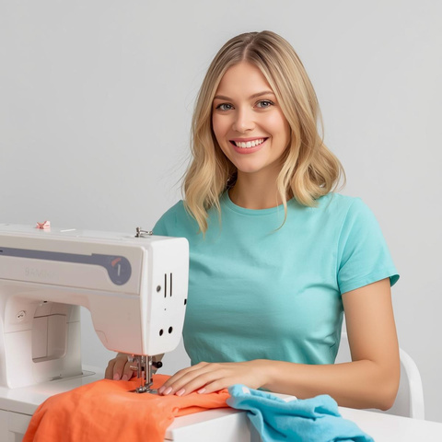
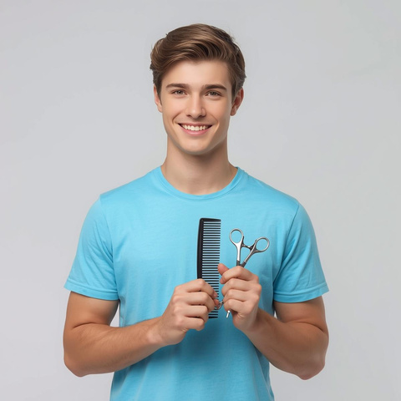
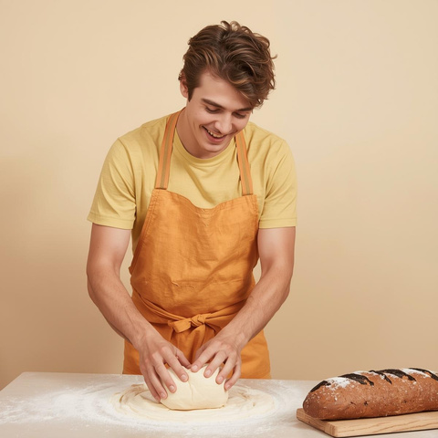
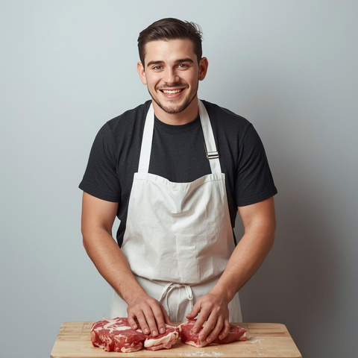
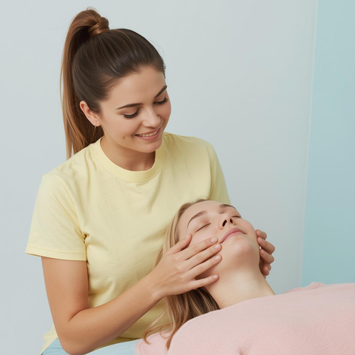
Dan otvorenih vrata
četvrtak 7. svibnja 2026.
u 17 sati

Slide 19







OBRTNIČKA ŠKOLA OSIJEK
Posjetite
nas!
031 506 150
ured@ss-obrtnicka.skole.hr
Trg bana J. Jelačića 24, Osijek
Hvala na pozornosti!

